Slide 1
伯特利流浪儿童爱心之家
赵建安 罗娜 宣教士

Slide 2
神爱世人，甚至将他的独生子赐给我们，叫一切信他的不至灭亡，反得永生。
凭信心本着基督爱心服侍人群的精神，为一群因父母离异、吸毒、缺乏家庭照顾的儿童及青少年提供住宿服务，协助他们解决学业、行为或情绪问题，最终希望他们能成功重投社会和家庭或自立地生活，借此来彰显上帝的慈爱。

Slide 4
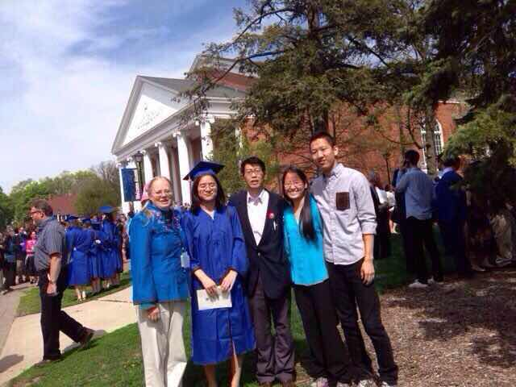

Slide 5
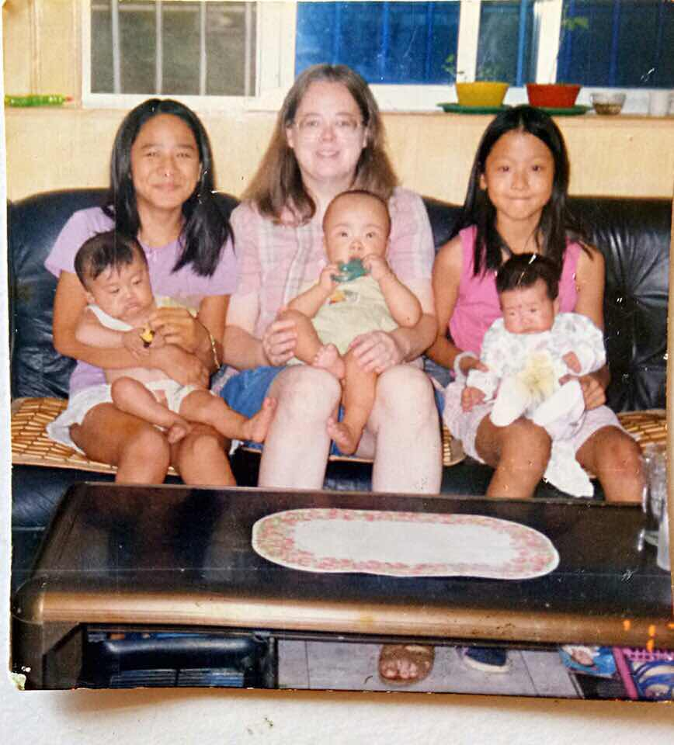

Slide 6
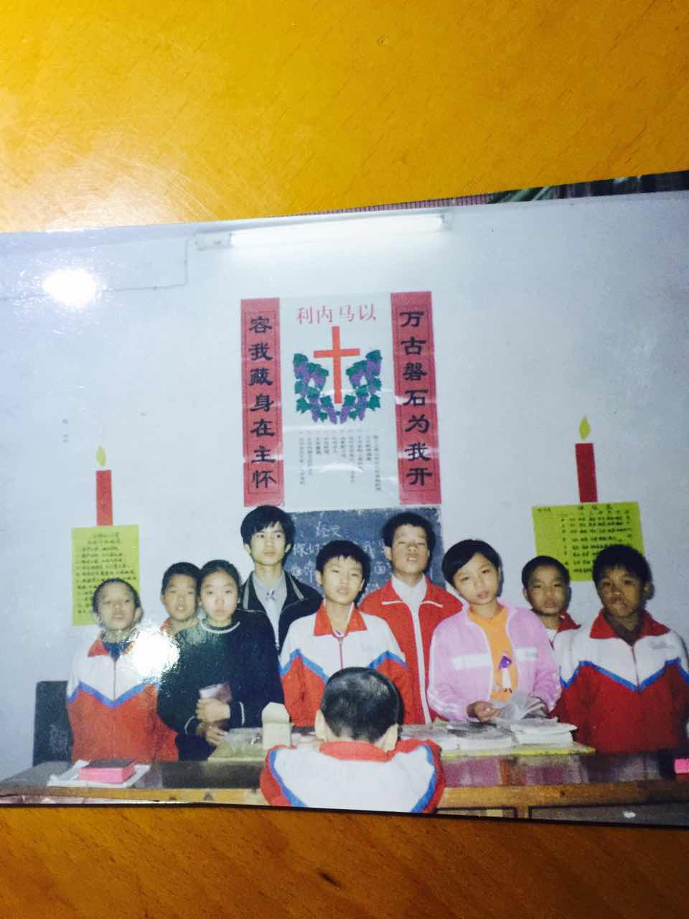

Slide 7
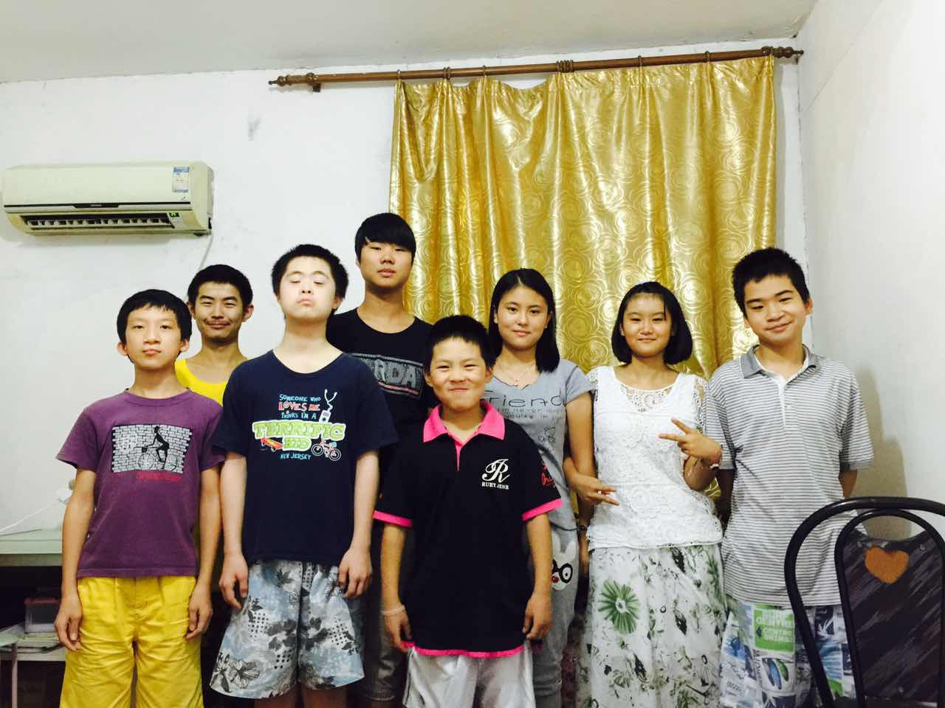

Slide 8
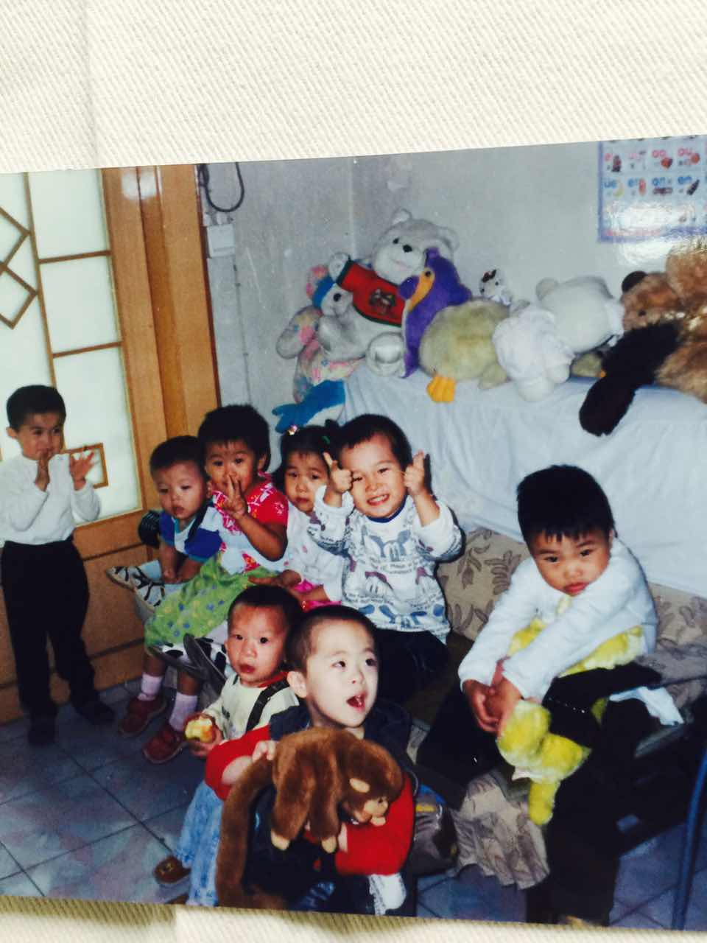

Slide 9
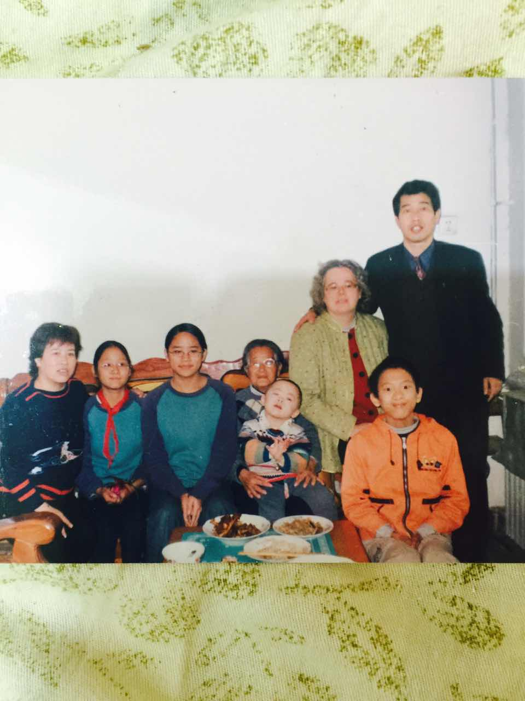

Slide 10
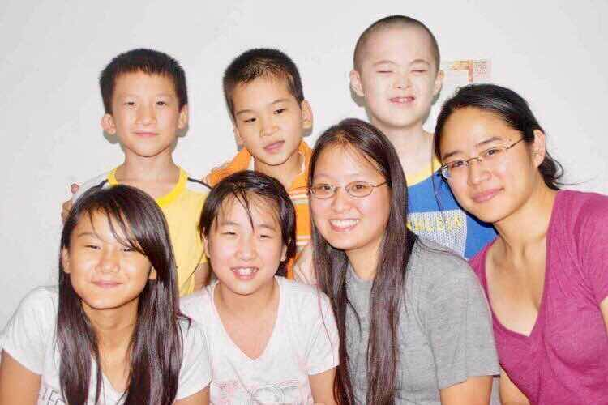

Slide 11
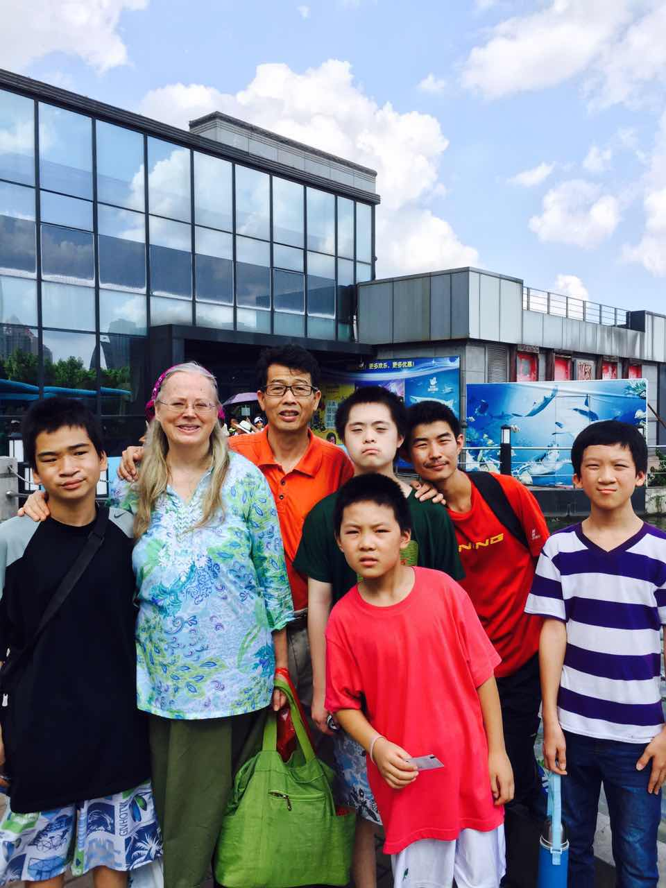

Slide 12
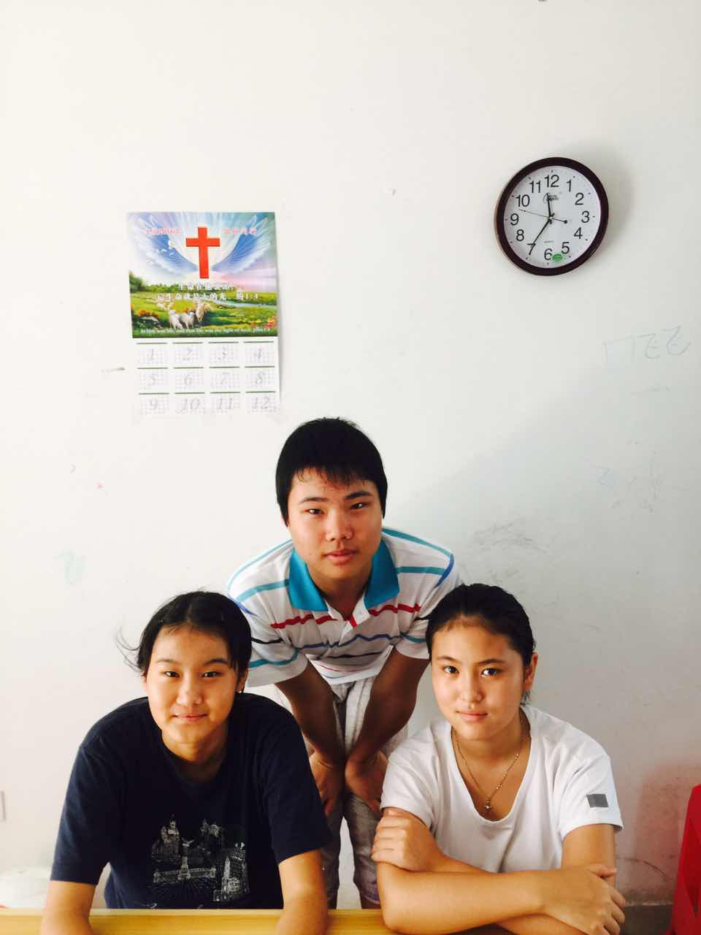

Slide 13
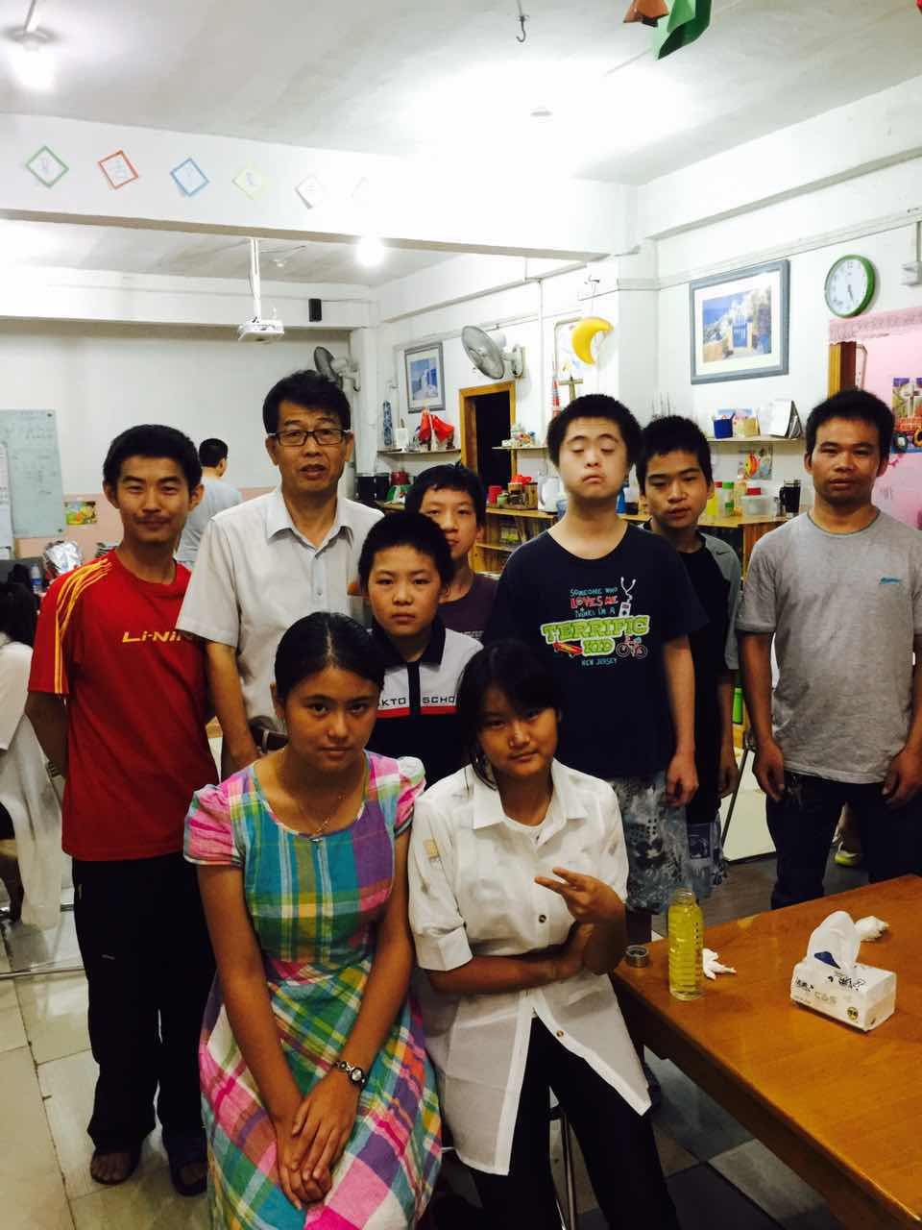

Slide 14
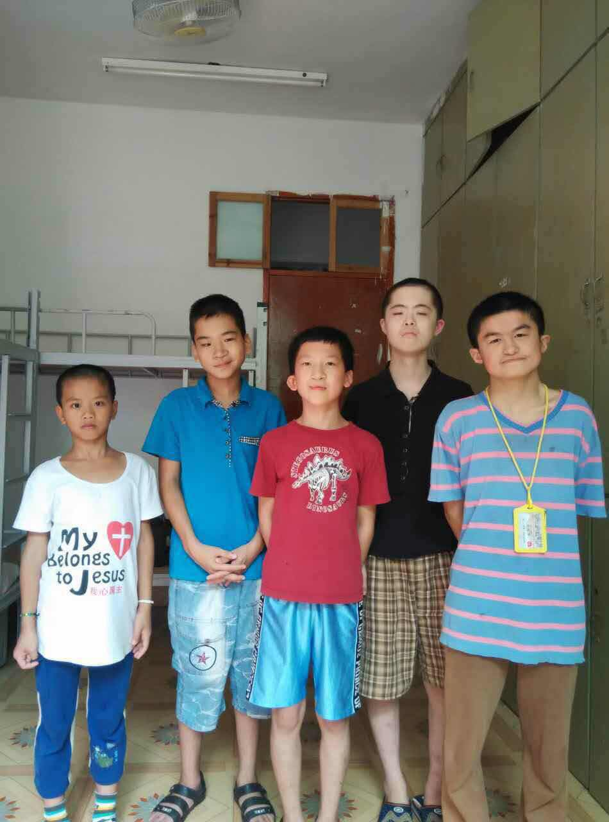

Slide 15
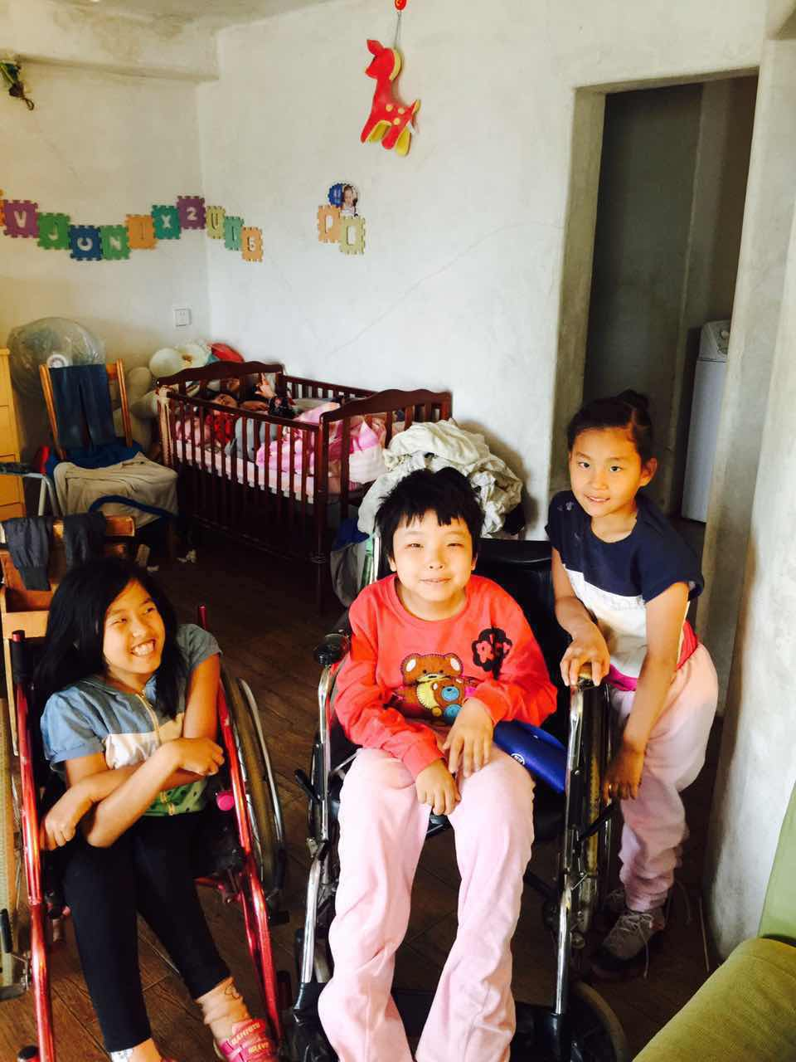

Slide 16
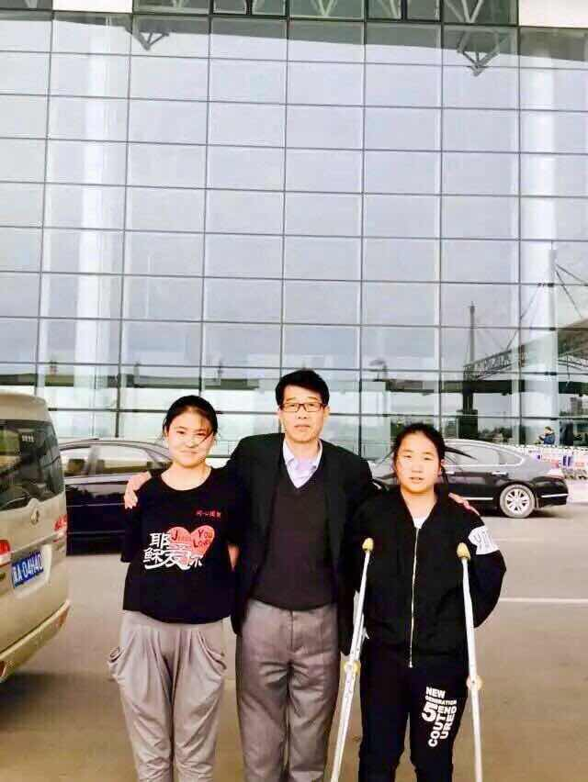

Slide 17
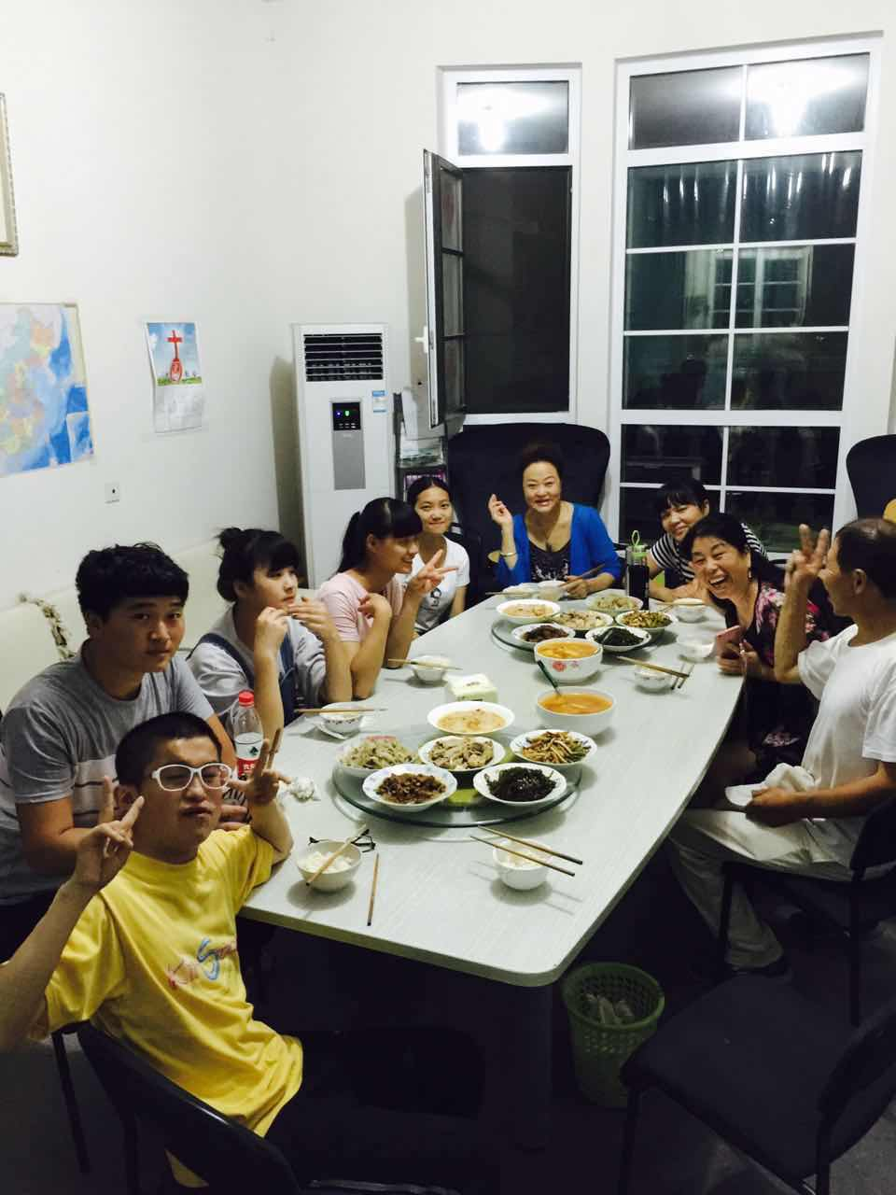

Slide 18
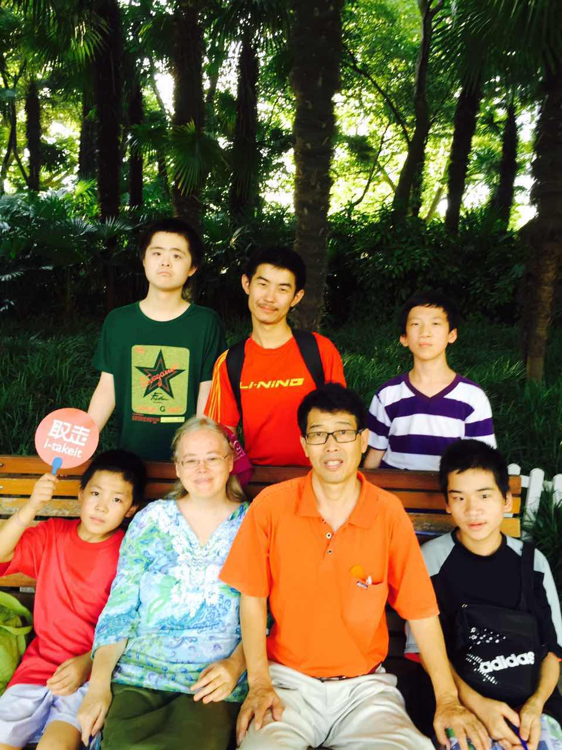

Slide 19
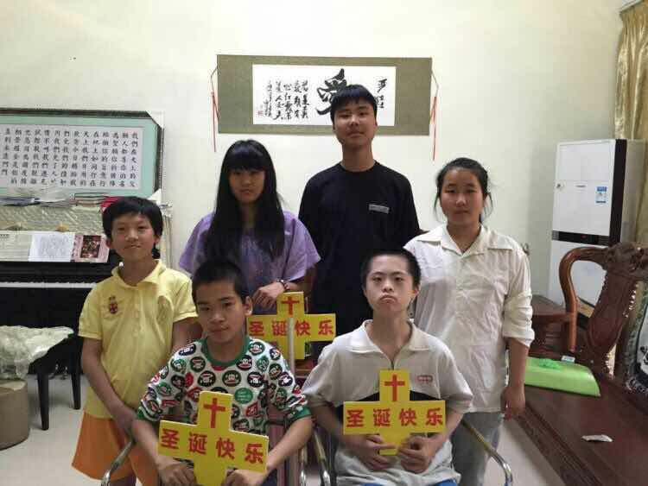

Slide 20
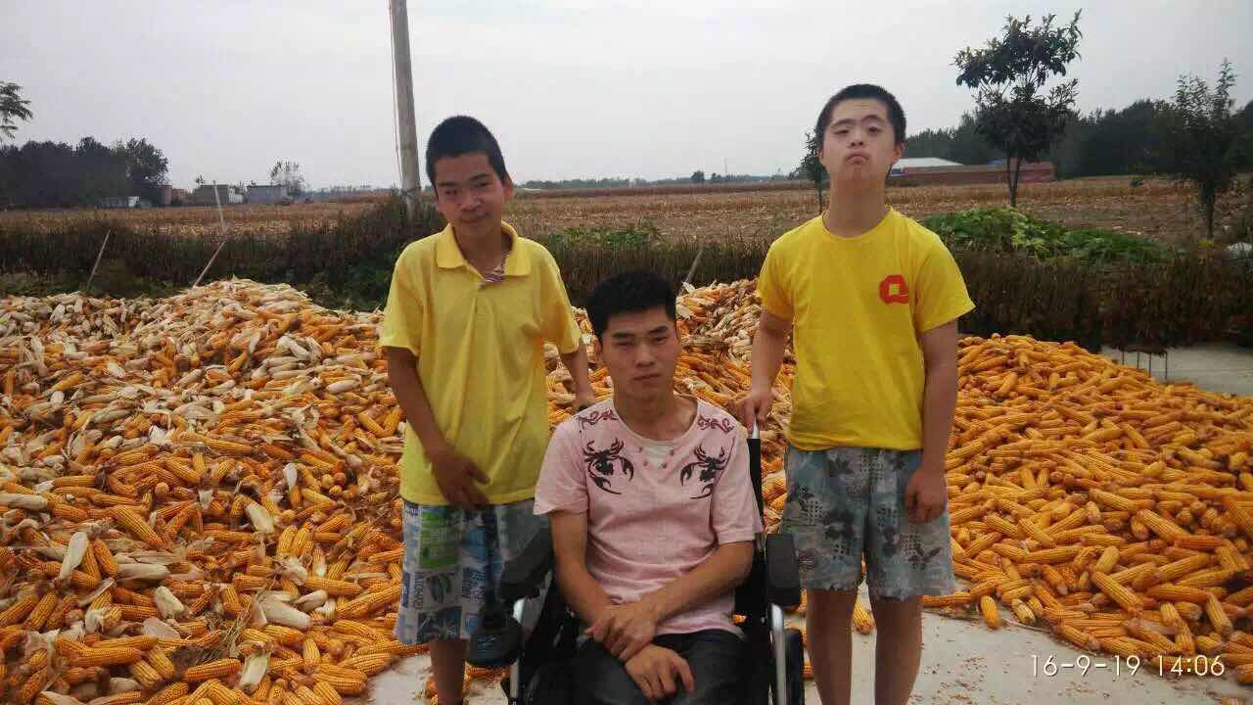

Slide 21
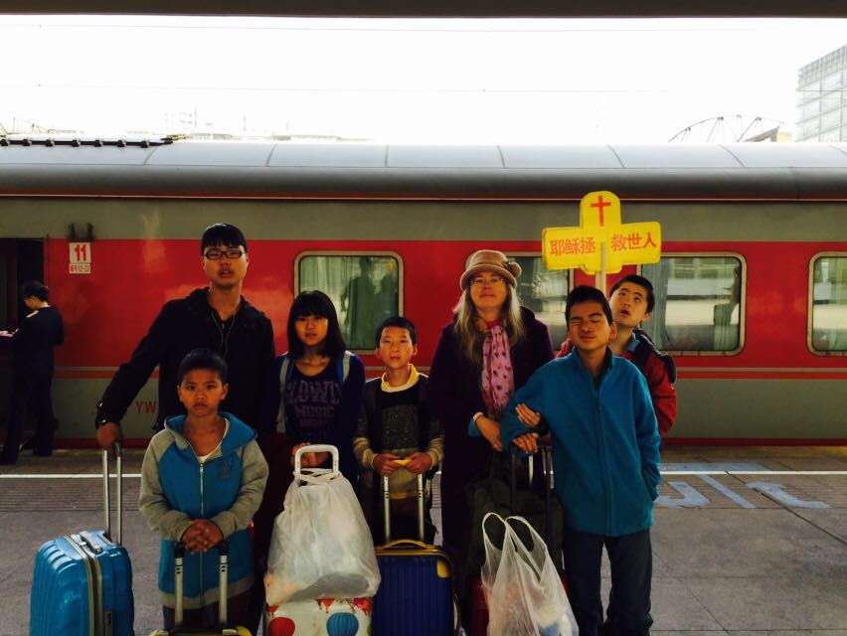

Slide 23
伯特利爱心之家 宣 教 使 命 团
赵建安 赵罗娜 宣教士

Slide 24
同蒙天召的圣洁弟兄啊！看到各地禾场的需要，千万失丧的灵魂在等待主的福音，主心焦急！盼望浪子回父家。到处地震、海啸、水灾，各种灾难，到处有吸毒，离婚不法的事增多。知道主来的日子近了，我们应该珍惜光阴，快传福音，盼主快来！因此我们成立了一个《宣教使命团》，我们的异象是看望联络各地教会，坚固教会，复兴教会，传递宣教异象！带领各地爱主的弟兄姐妹，同心合一走出去宣教！诚恳的邀请一切有信心，有负担的弟兄姐妹同心迫切祷告！求主在这些年间复兴中国教会！一起参与完成主的大使命！欢迎报名？ 电话／微信：13008531569

Slide 26
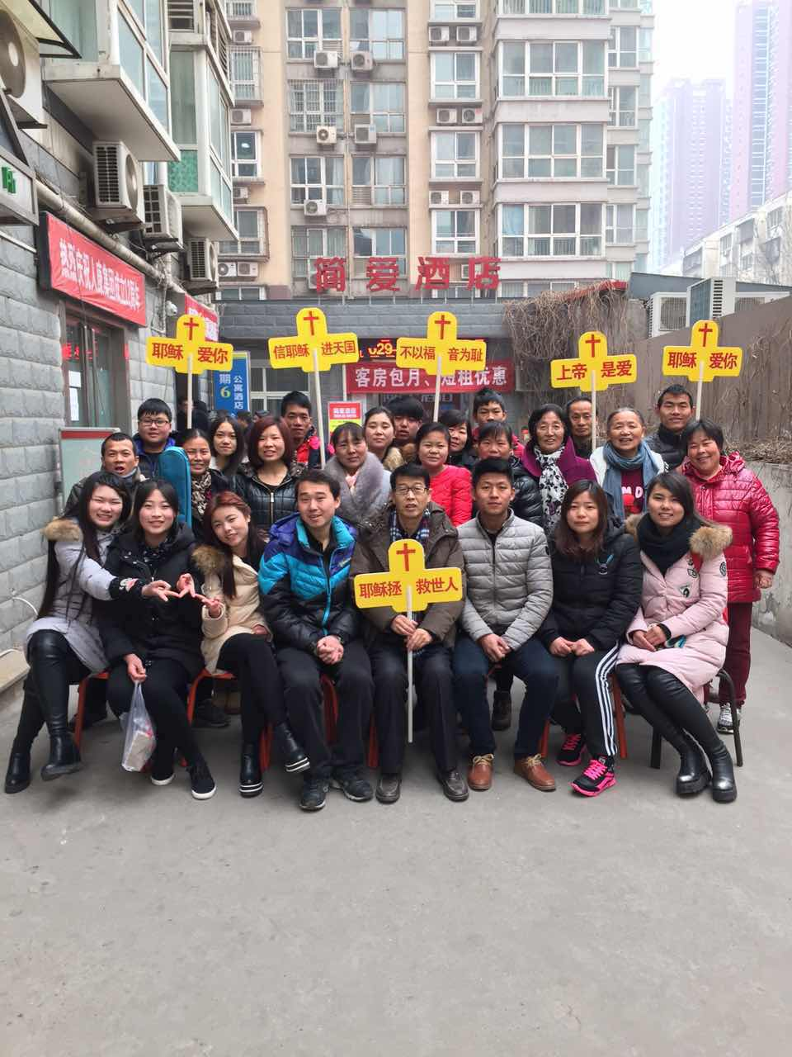

Slide 27
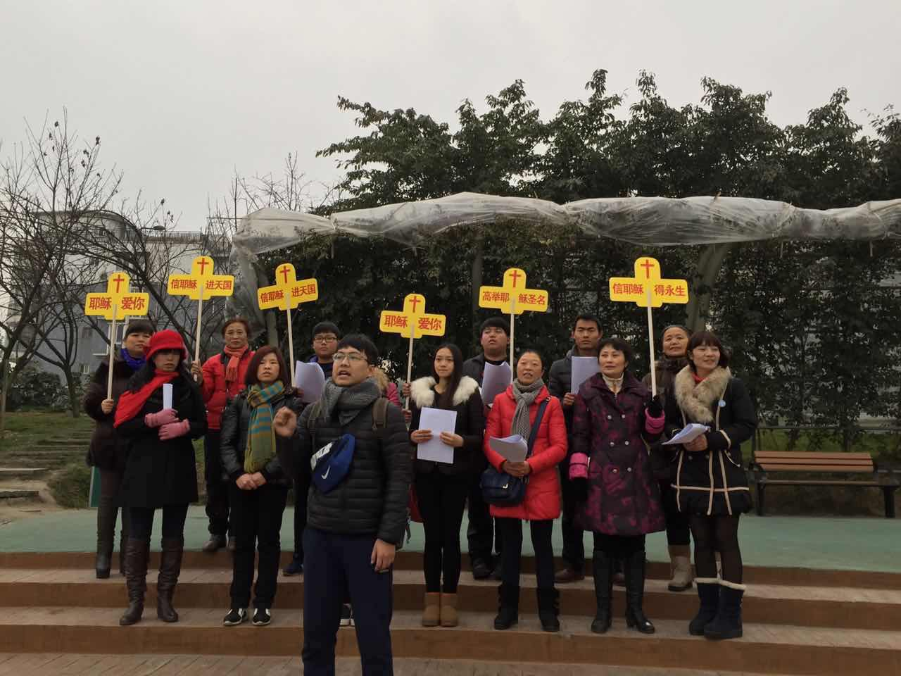

Slide 28
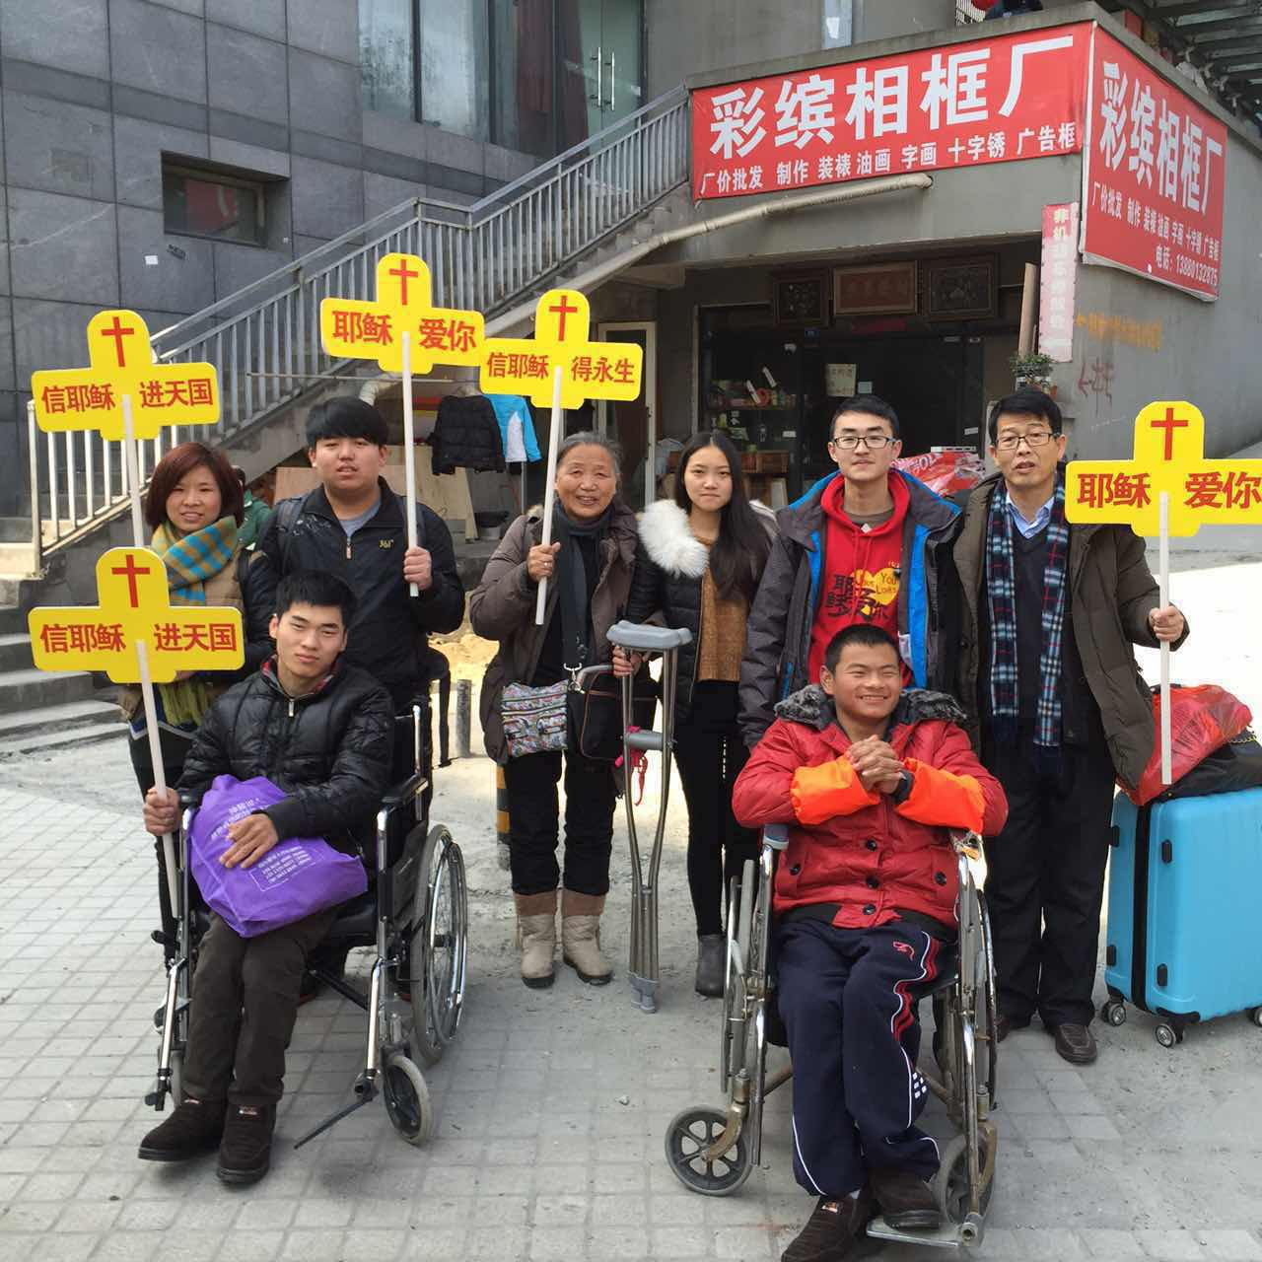

Slide 29
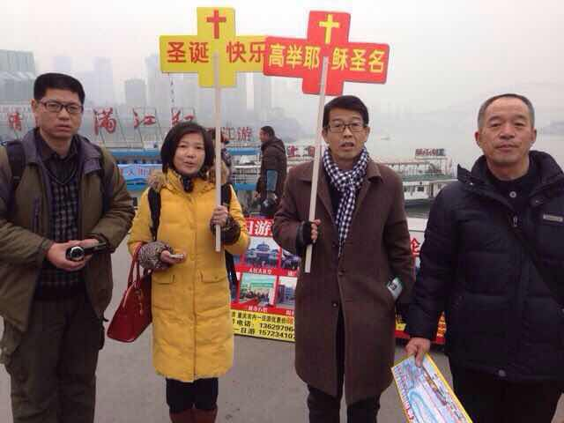

Slide 30
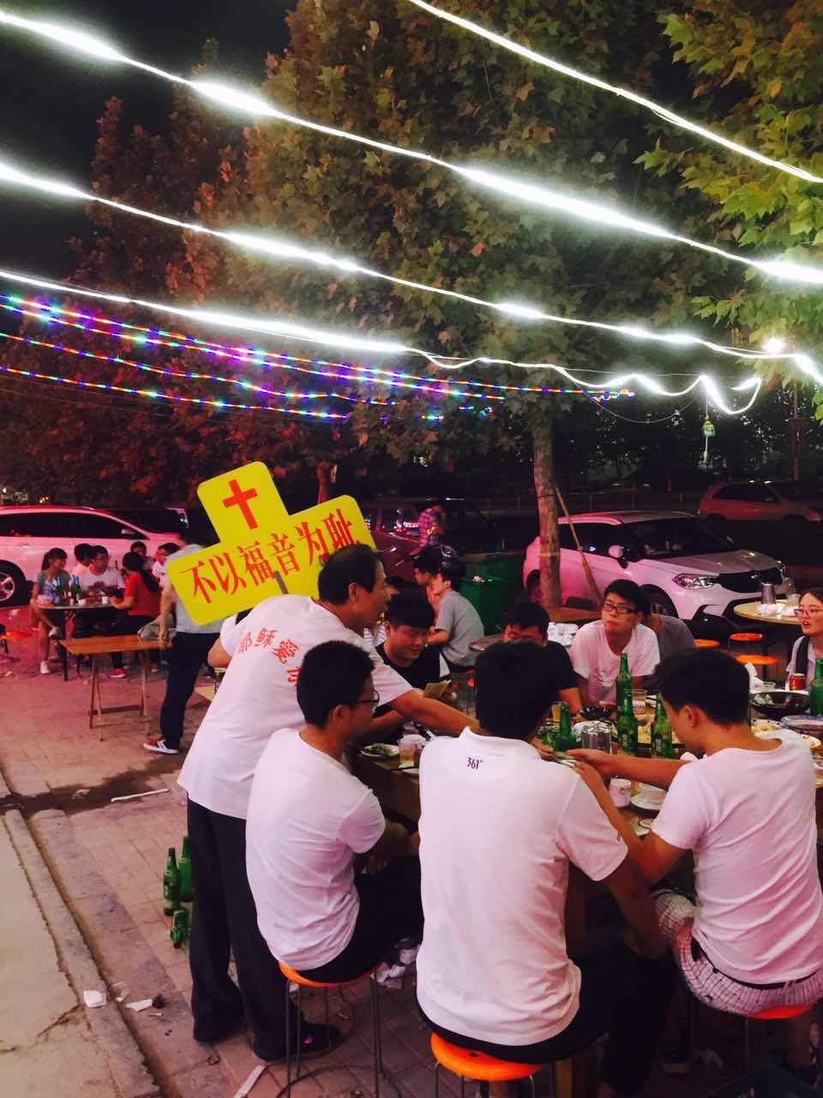

Slide 31
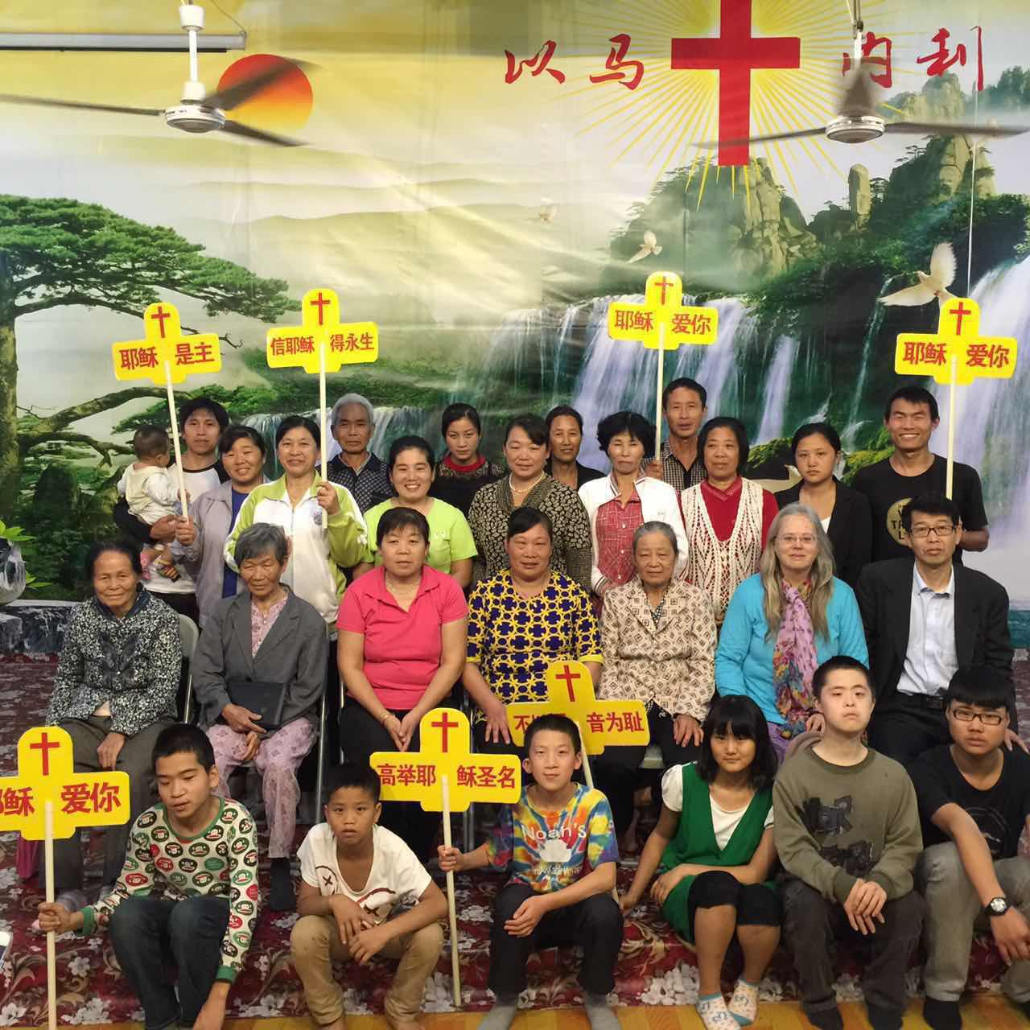

Slide 32
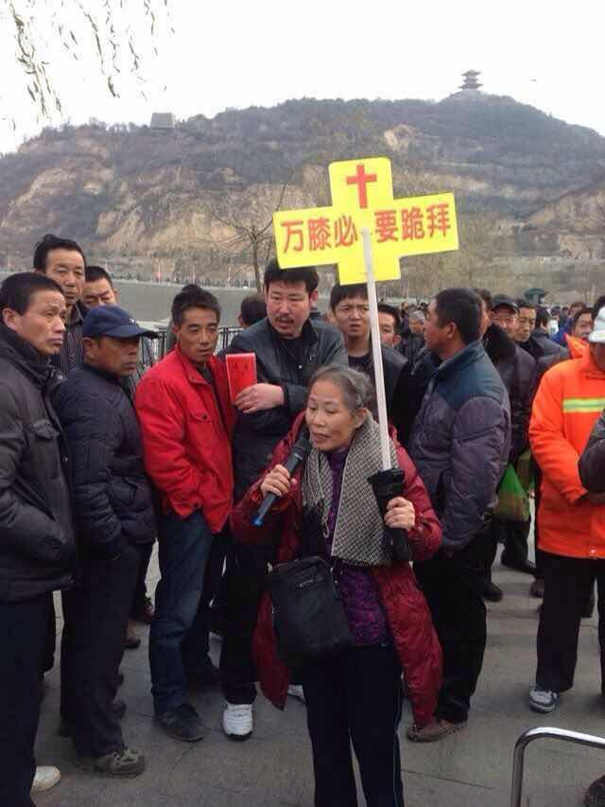

Slide 33
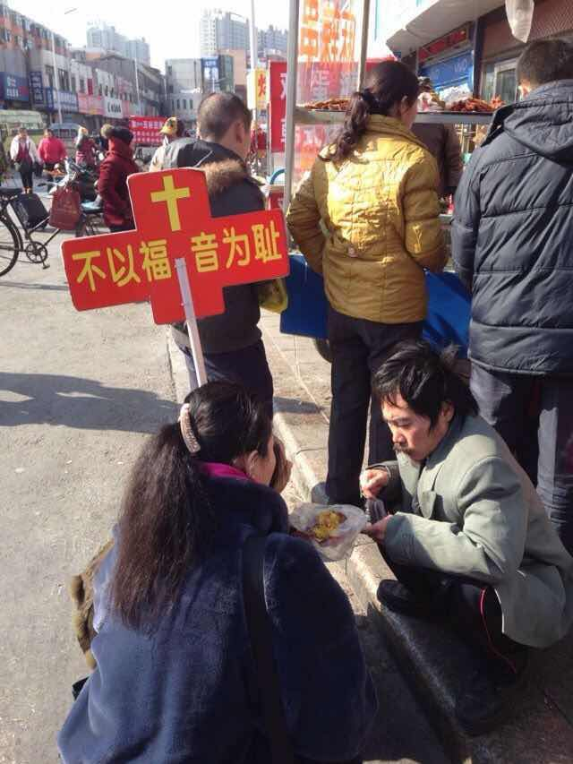

Slide 34
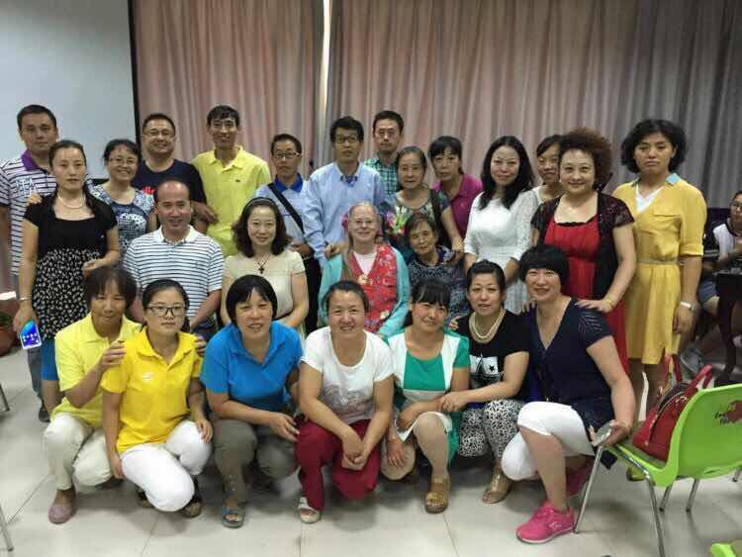

Slide 35
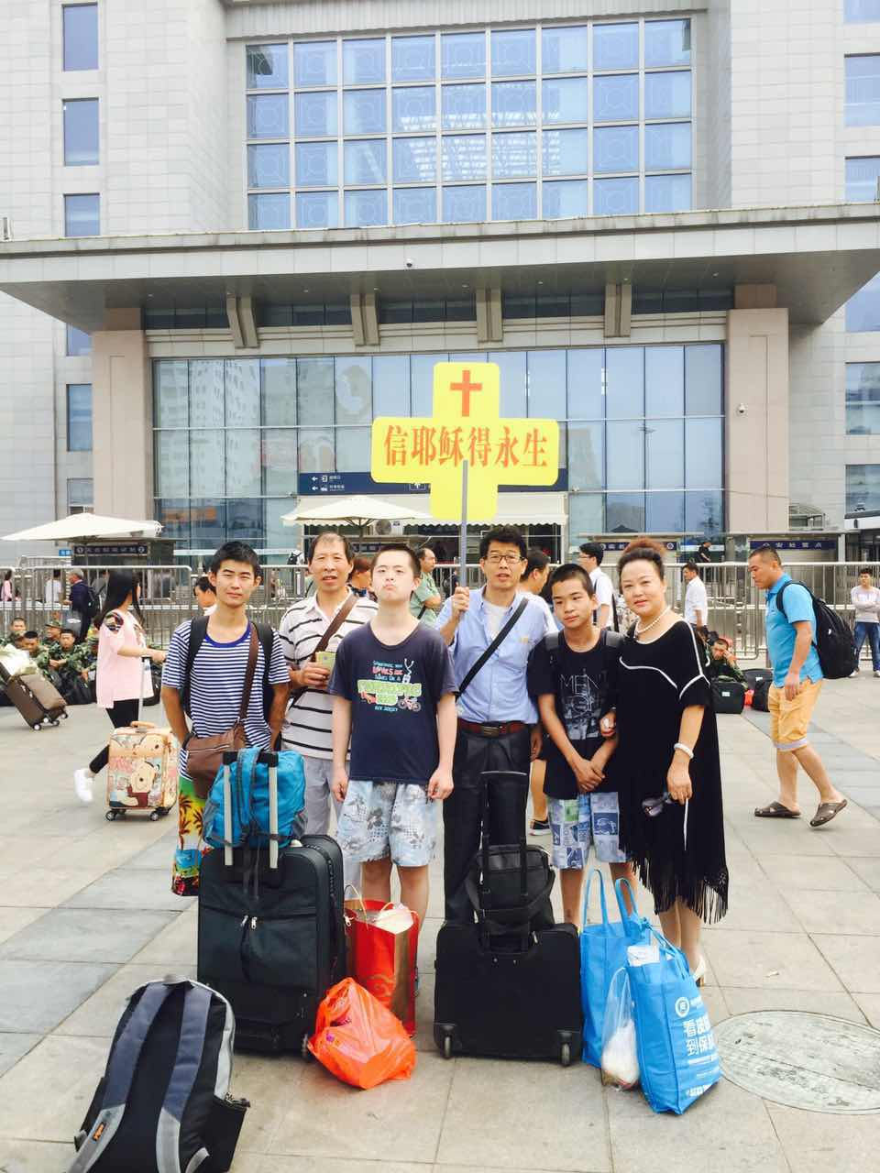

Slide 36
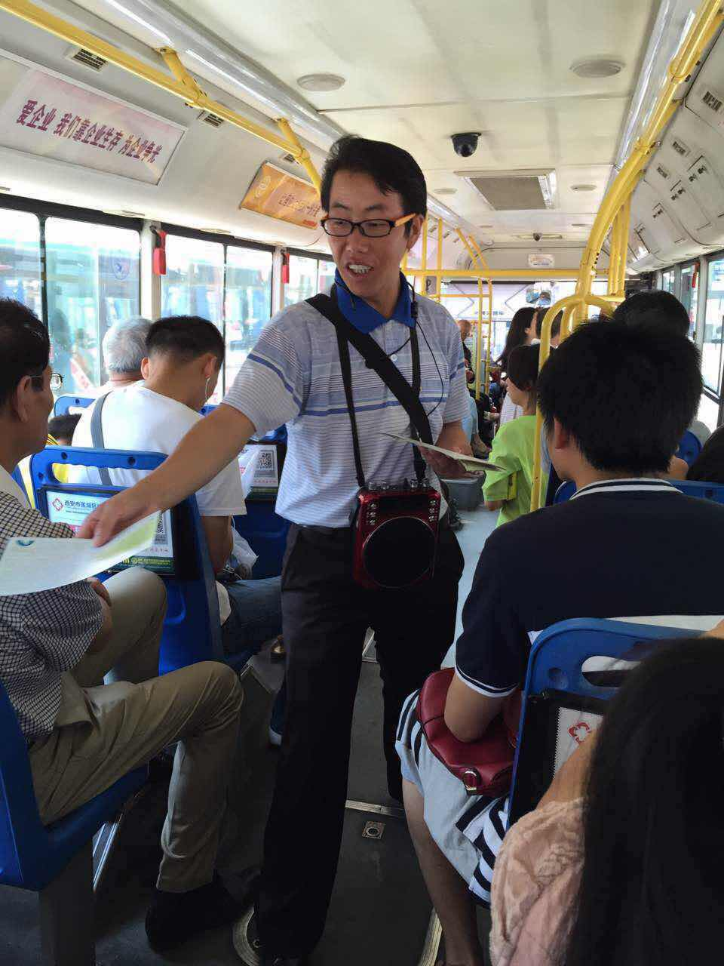

Slide 37
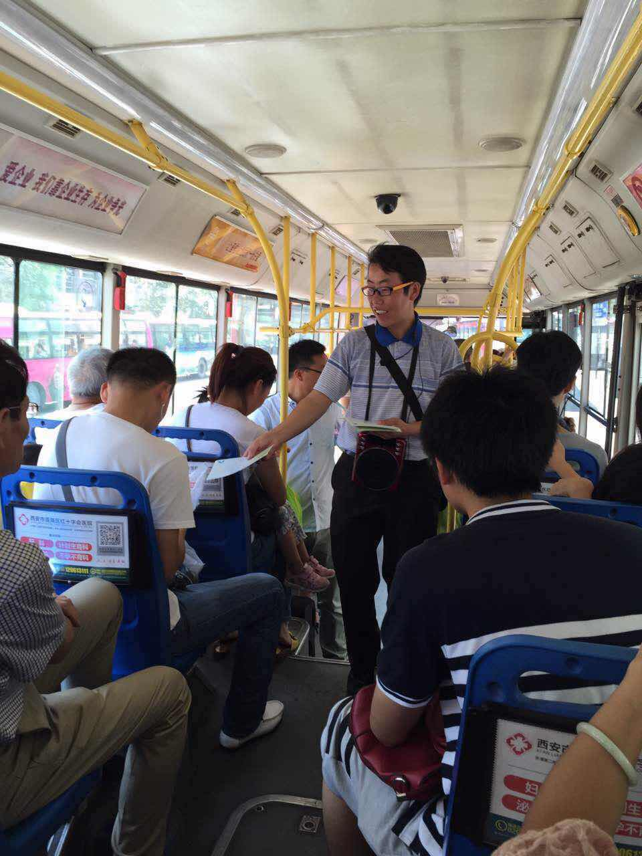

Slide 38
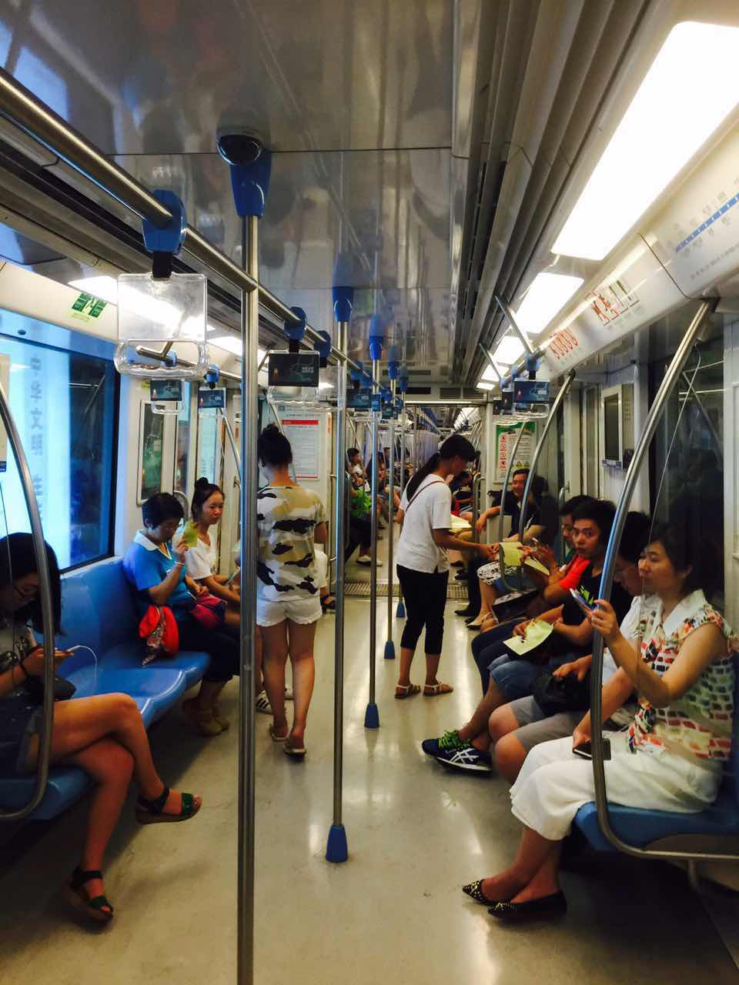

Slide 39
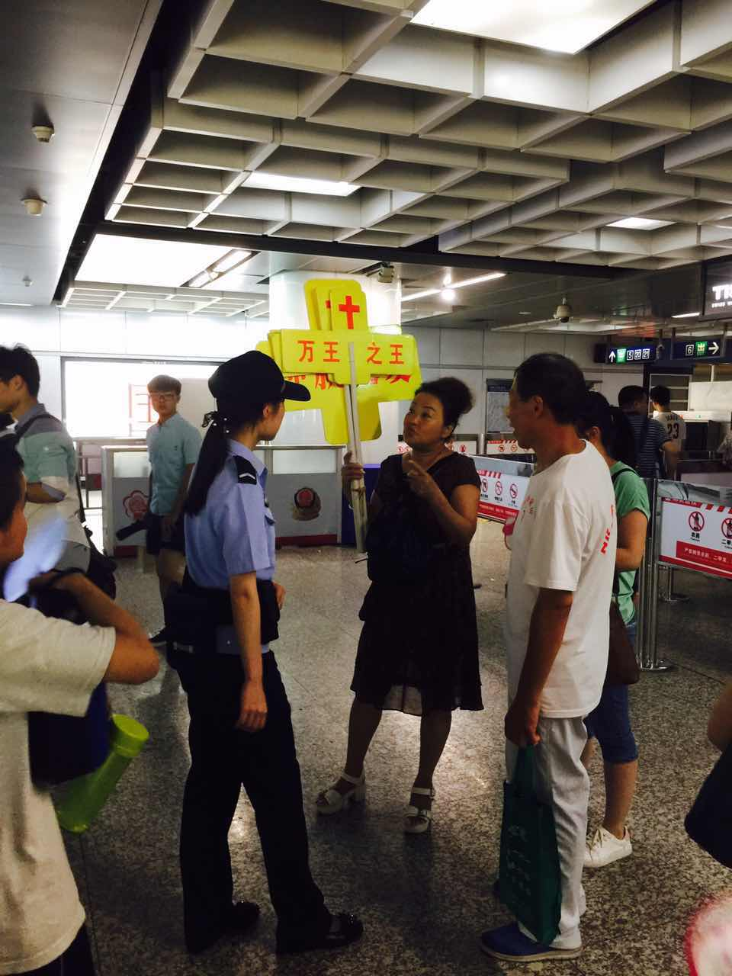

Slide 40
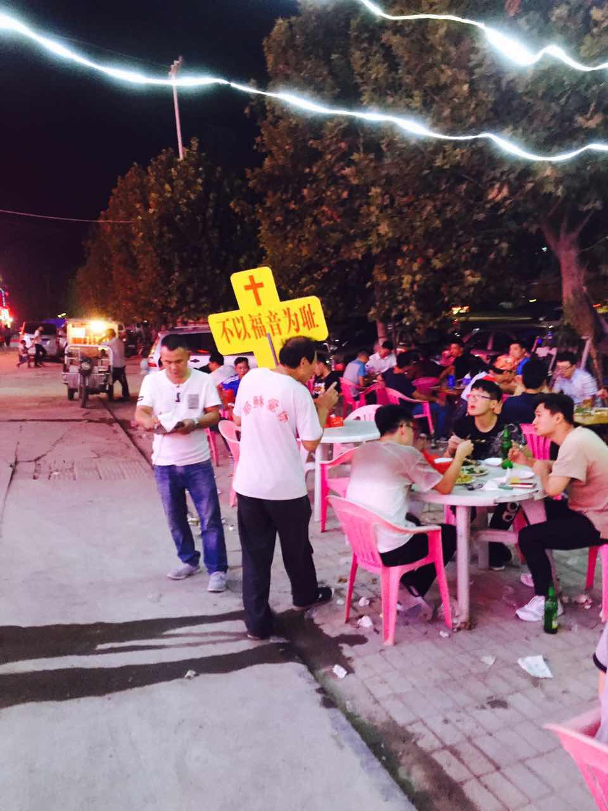

Slide 41
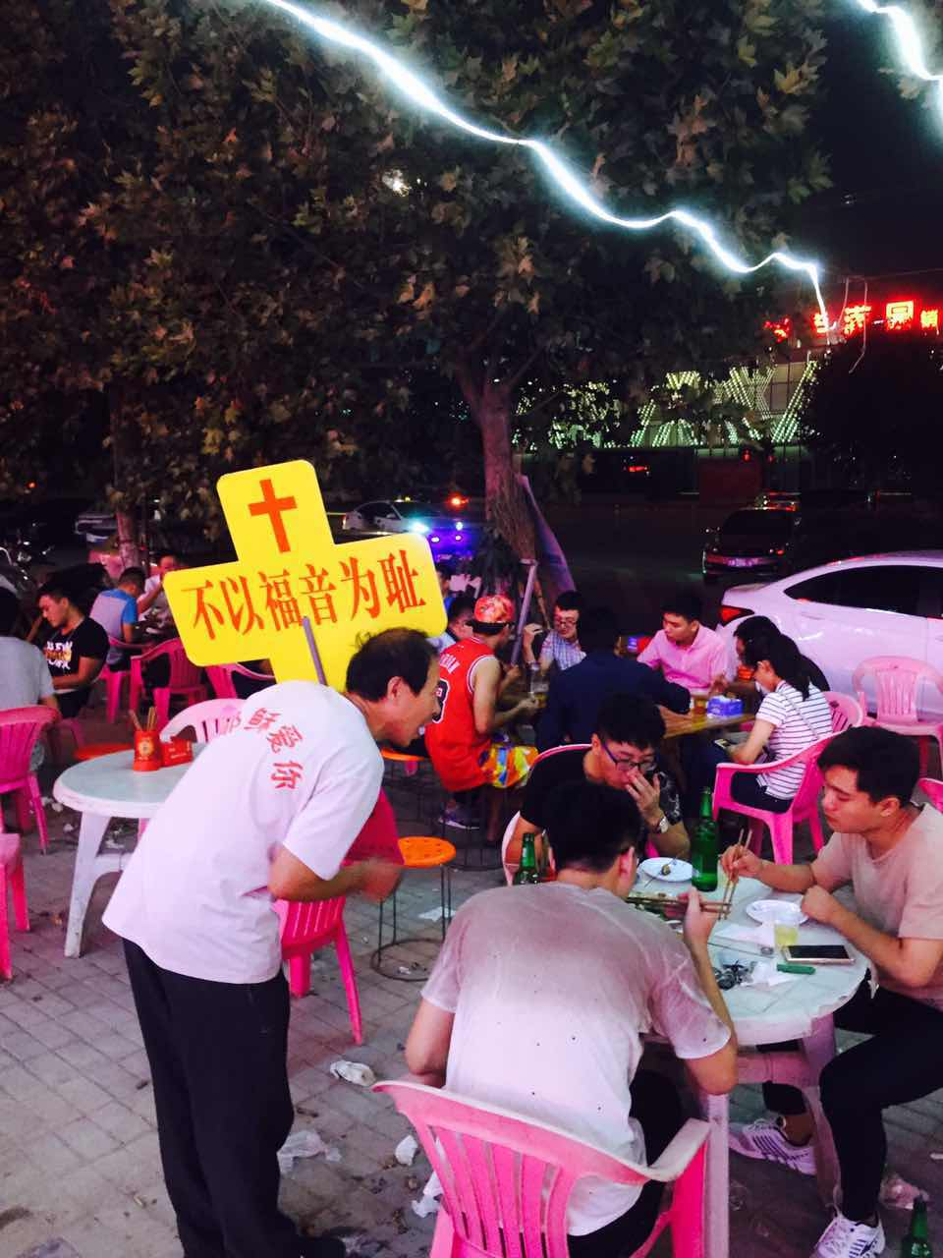

Slide 42
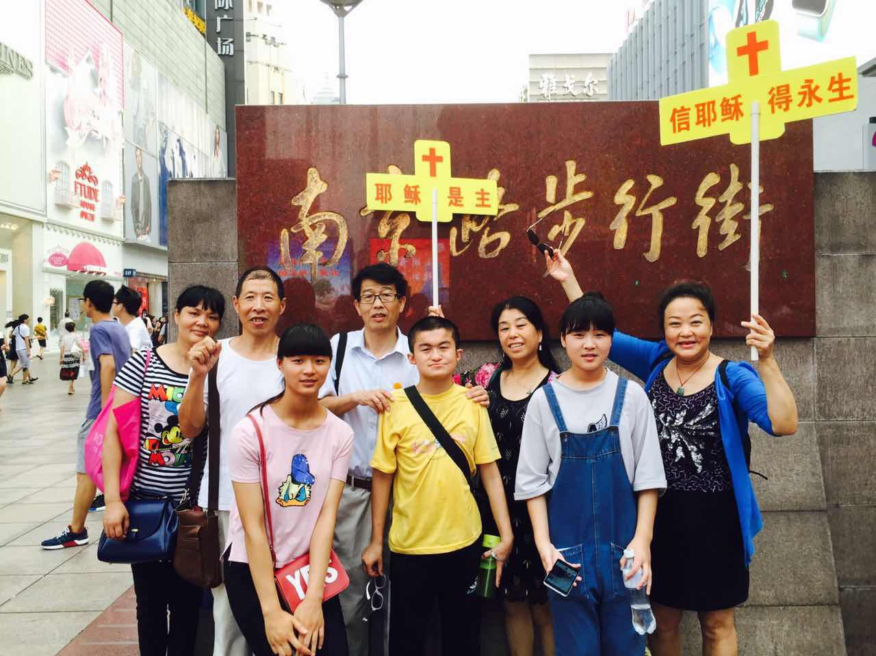

Slide 43
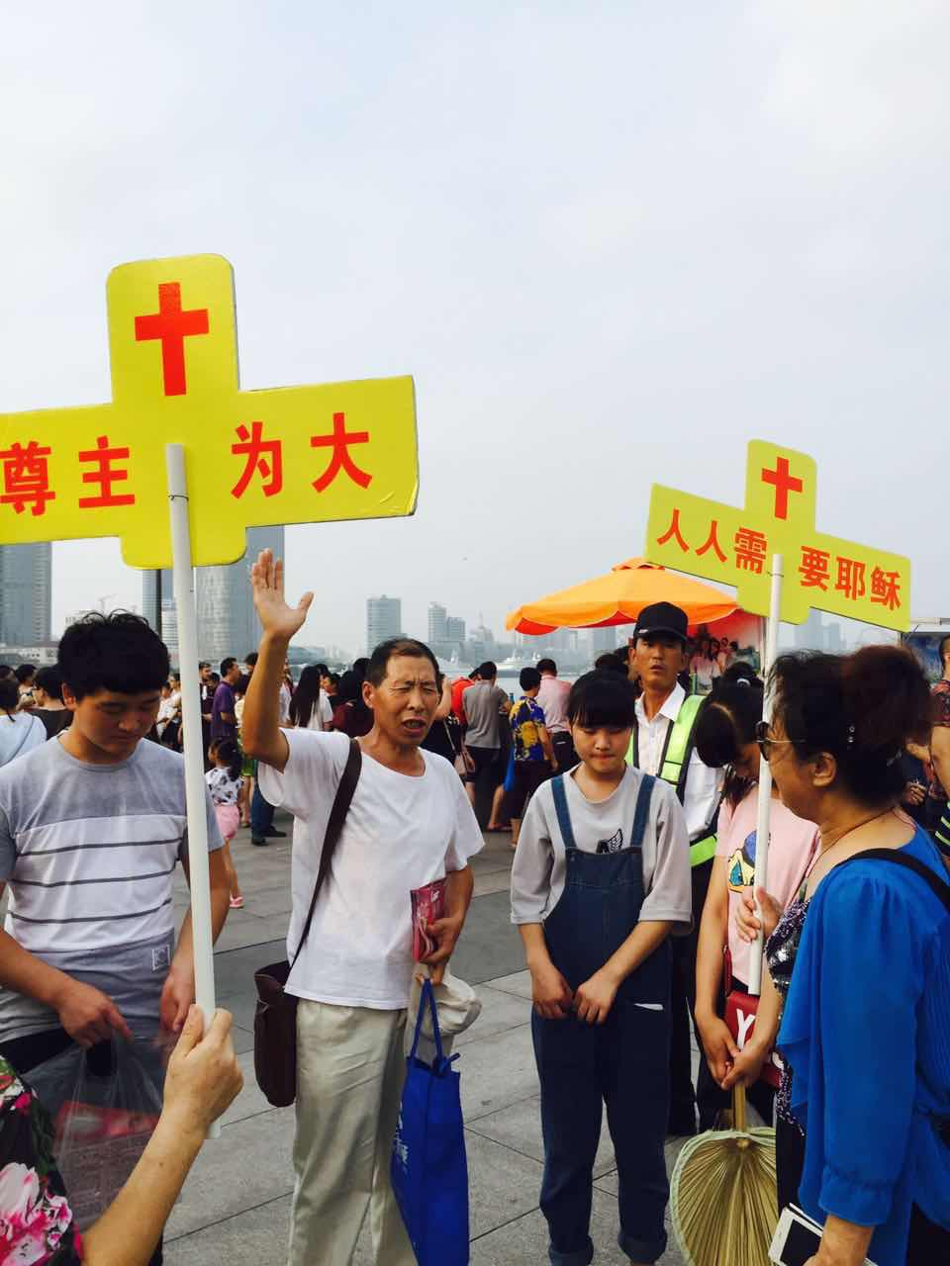

Slide 44
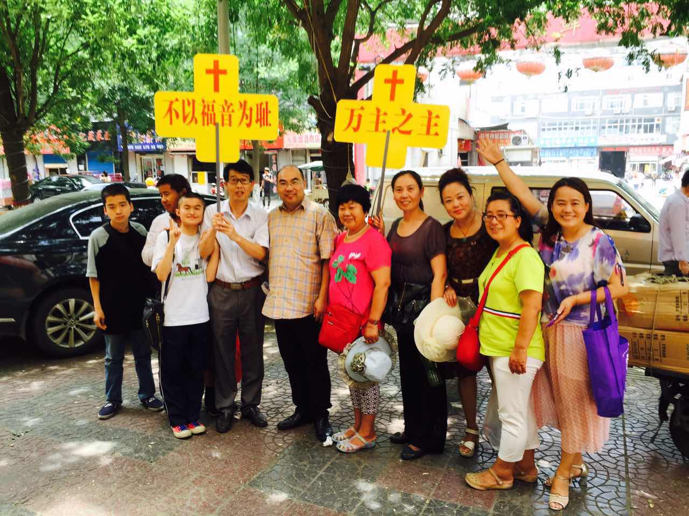

Slide 45
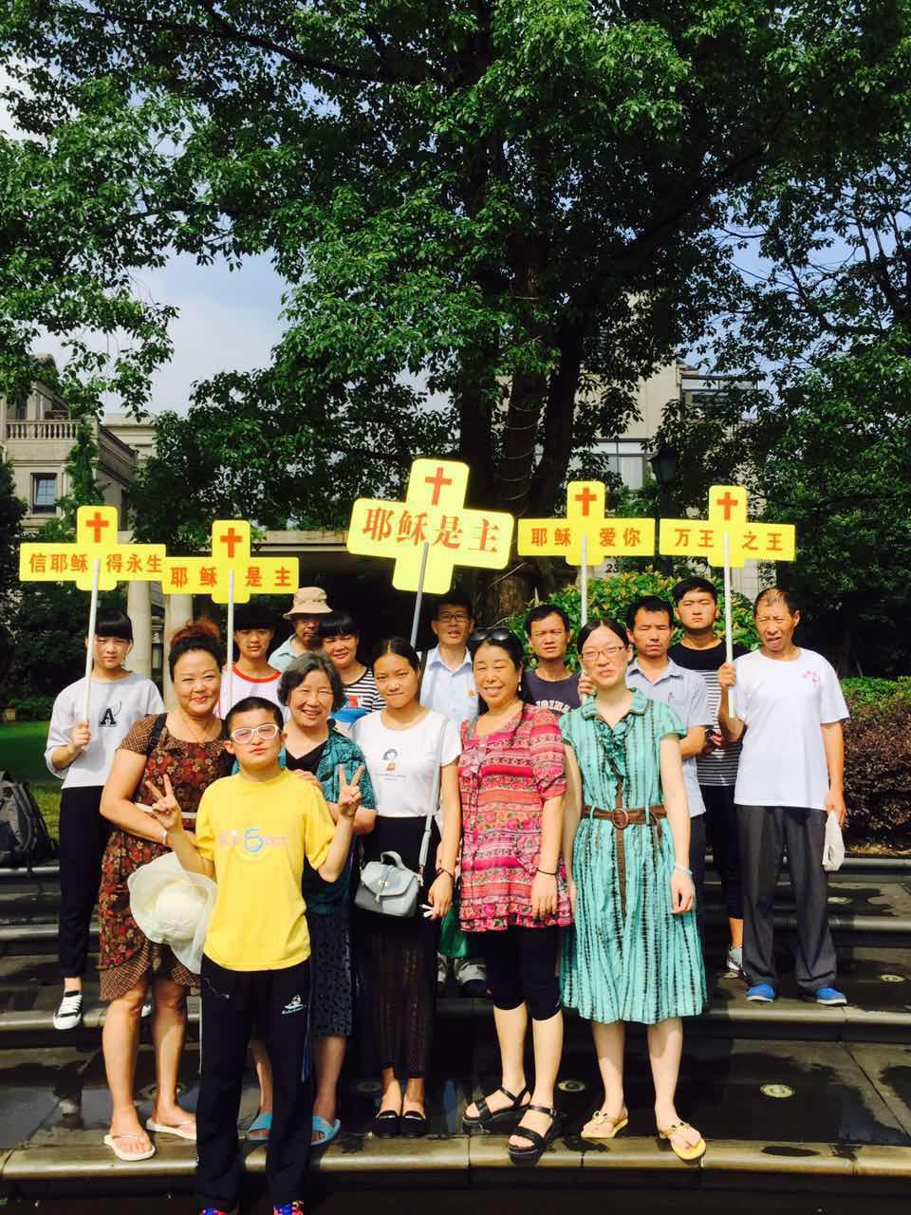

Slide 46
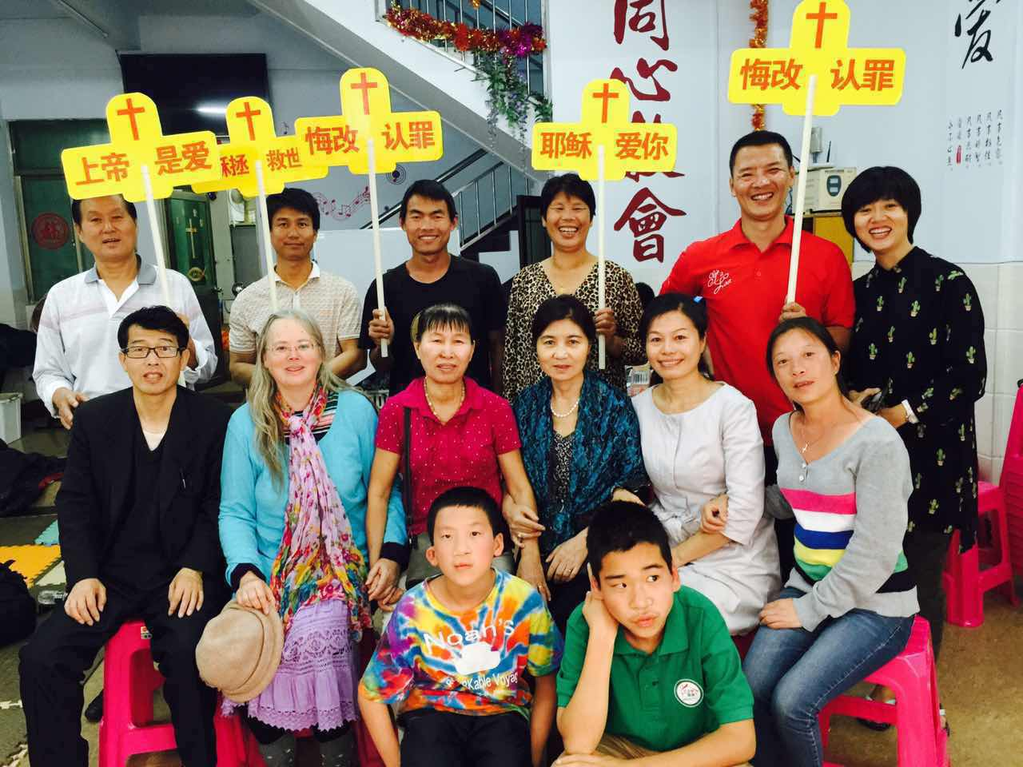

Slide 47
